Slide 1

Государственное бюджетное учреждение дополнительного образования
Центр психолого-педагогической, медицинской и социальной помощи
Выборгского района Санкт-Петербурга
Региональная инновационная площадка
Совершенствование условий организации и осуществления образовательного процесса для преодоления синдрома дефицита внимания и гиперактивности у обучающихся
Санкт-Петербург, 2019

Slide 2
РЕЗУЛЬТАТЫ АПРОБАЦИИ СИСТЕМЫ КОМПЛЕКСНЫХ МЕРОПРИЯТИЙ
ПО ФОРМИРОВАНИЮ ОТВЕТСТВЕННОГО РОДИТЕЛЬСТВА
«ОТ ИНФОРМИРОВАННОГО РОДИТЕЛЯ
К УСПЕШНОМУ РОДИТЕЛЮ ДЕТЕЙ С СДВГ»
Цветков Валерий Викторович, заместитель директора по научно-методической работе, педагог-психолог высшей квалификационной категории ГБУ ДО ЦППМСП Выборгского района Санкт-Петербурга
Пырьев Евгений Александрович, кандидат психологических наук, педагог-психолог ГБУ ДО ЦППМСП Выборгского района Санкт-Петербурга

Slide 3
ЭТАПЫ ФОРМИРОВАНИЯ РОДИТЕЛЬСКОЙ КОМПЕТЕНТНОСТИ ПРИ СДВГ У ДЕТЕЙ
НЕИНФОРМИРОВАНЫЙ РОДИТЕЛЬ
ИНФОРМИРОВАНЫЙ РОДИТЕЛЬ
ПРОСВЕЩЕНЫЙ РОДИТЕЛЬ
КОМПЕТЕНТНЫЙ РОДИТЕЛЬ
УСПЕШНЫЙ РОДИТЕЛЬ

Slide 4
НЕИНФОРМИРОВАНЫЙ РОДИТЕЛЬ
Не идентифицирует себя с проблемой.
Считает, что эта проблема существует «там» и «у кого-то».
Не видит необходимости включаться в решение вопросов, связанных с СДВГ у ребенка.
Формы организации информационно-мотивационной работы с родителями для привлечения внимания к проблеме СДВГ:
Информационные буклеты Стендовая информация
Информация на сайте
Информационные сообщения на родительских собраниях

Slide 5
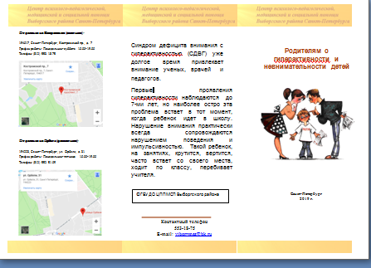
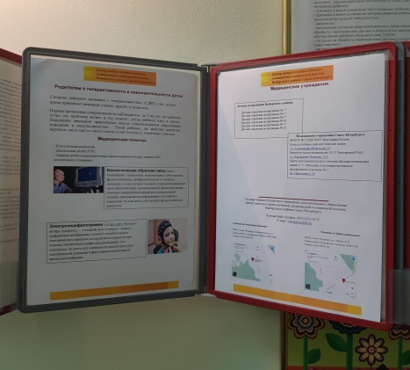
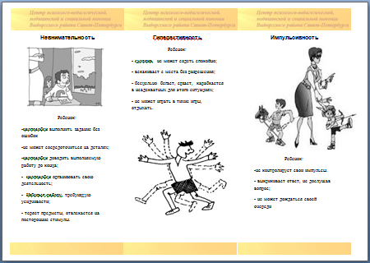
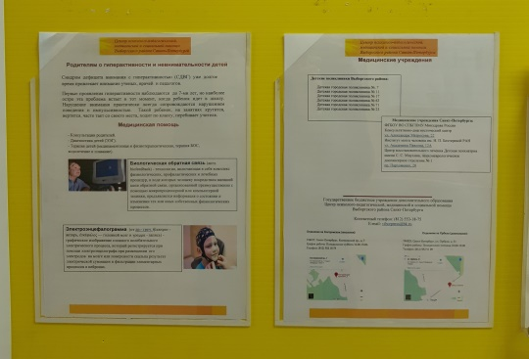
Информационное обеспечение

Slide 6
ИНФОРМИРОВАНЫЙ РОДИТЕЛЬ
Знает, что такая проблема есть. Имеет доступ к информации через печатную продукцию, интернет.
Формы информационно-просветительской работы с родителями:
Цифровые образовательные ресурсы
Обучающие семинары в партнерстве педагогов и родителей
Информационно-мотивационные консультации специалистов по вопросам обучения и воспитания детей с СДВГ

Slide 7
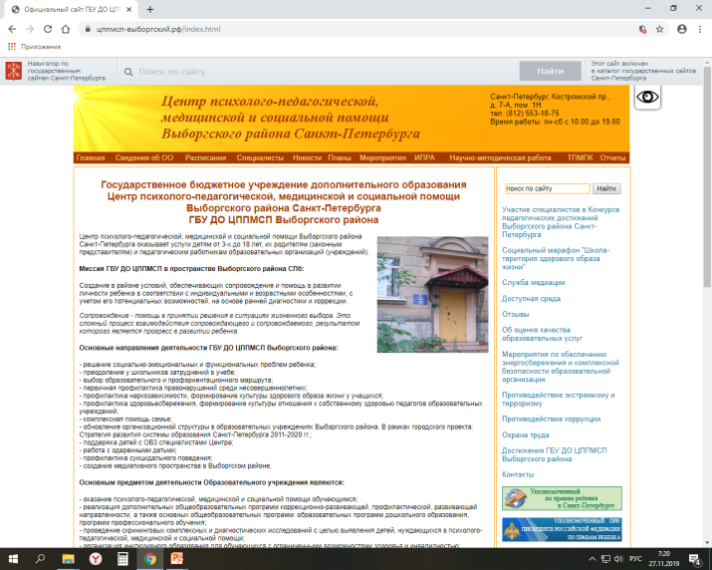
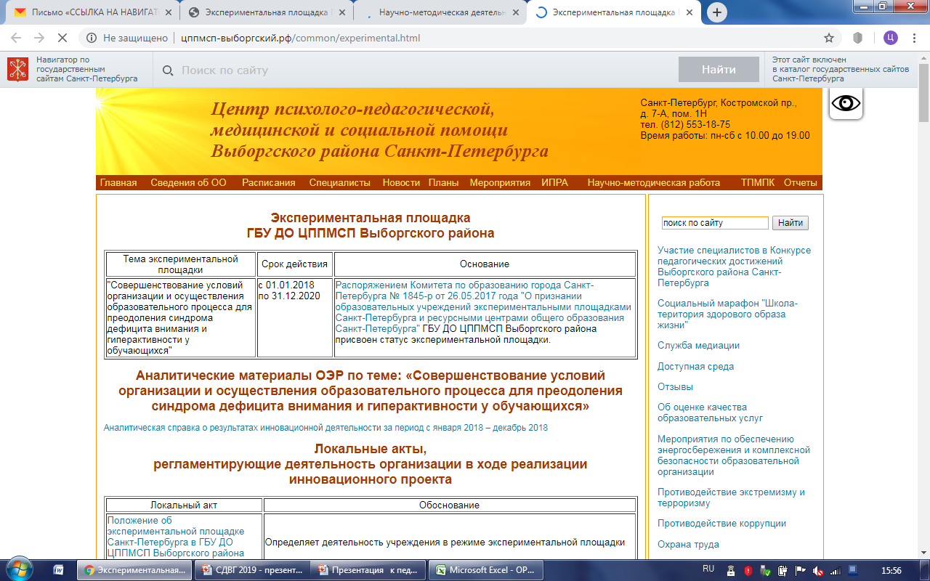
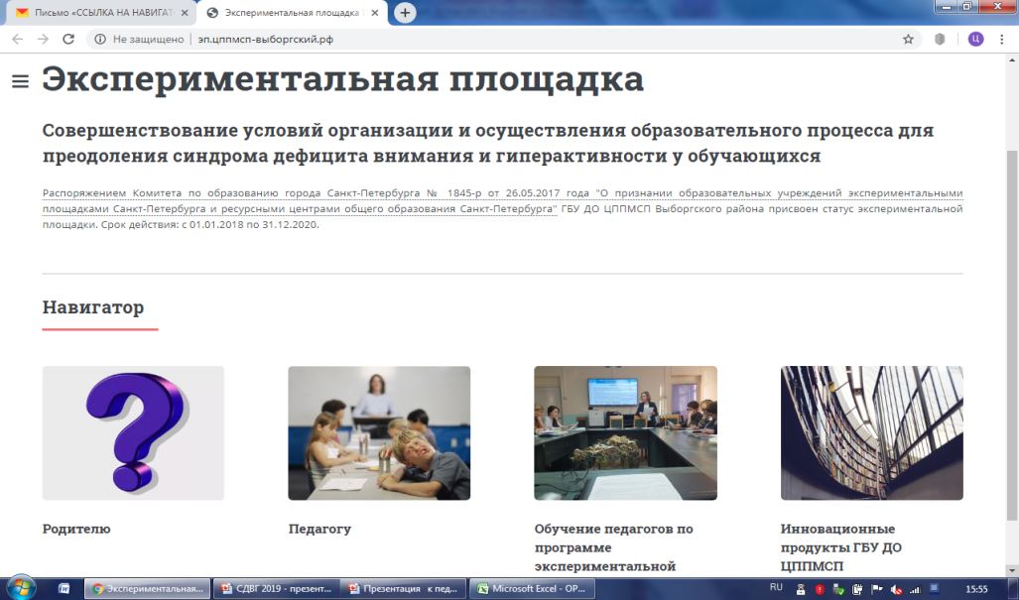
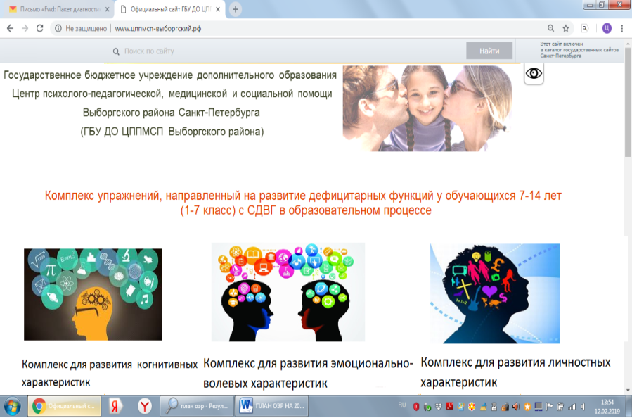
Интернет-ресурсы для родителей http://www.цппмсп-выборгский.рф/

Slide 8
Продукт ОЭР 2019: Практические рекомендации для родителей по организации взаимодействия с детьми с СДВГ 7-14 лет
№ | Описание ситуации | Поведение ребенка и родительские установки | Психолого-педагогические приемы и рекомендации родителям
1 | Теряет или забывает вещи | Ребенок с СДВГ быстро отвлекается, переключается, его привлекают новые необычные стимулы и это является основной причиной его забывчивости и потерь. Проблема СДВГ заключается в восприятии ребенка родителями, неправильной позиции по отношению к ребенку. Невозможно исправить ребенка, так как в перестройке нуждается вся семья: образ жизни, взаимоотношения супругов, отношение к ребенку, взгляды родителей на жизнь. Чтобы исправить ситуацию бывает достаточно, если кто-то из родителей взял на себя труд по коррекции собственной позиции. | Если ребенок потерял вещь, постарайтесь не ругать его, а обсудить причины случившегося и проговорить, что он должен был сделать, чтобы этого не произошло. Все что вы будете делать, должно быть не наказанием, а необходимыми мерами. - не называйте ребенка «растеряшей» или «рассеянным», так вы только укрепляете его в этой мысли. Взамен потерянных вещей не торопитесь покупать новое и лучшее. Ребенок должен успеть ощутить дискомфорт от потери.

Slide 9
ПРОСВЕЩЕНЫЙ РОДИТЕЛЬ
Активно интересуется проблемой, идентифицирует себя с ней. Имеет хорошие представления о проблеме СДВГ, знает куда обращаться. Однако, его действия больше направлены на получение единичных услуг – медицинских, психологических и т.д.
Активные обучающие, помогающие и поддерживающие формы взаимодействия с родителями:
Информационные проекты (циклы занятий) по проблемам обучения и воспитания детей с СДВГ, компенсации дефицитарных функций
Обучение про программам ГБУ ДЛ ЦППМСП Выборгского района
Индивидуальное и групповое консультирование
Сопровождение и компетентная психолого-педагогическая помощь.
Работа клуба для родителей «Моя семья»

Slide 10
Информационные проекты (циклы занятий) для родителей в рамках клуба «Моя семья»:
Устанавливаем правила в семье
Соблюдение правил и норм
Поощрение хорошего поведения
Наказания, санкции, ограничения
Любовь и ограничения
Взаимное уважение между членами семьи
Уверенный родитель
Управление гневом ребенка с СДВГ

Slide 11
КОМПЕТЕНТНЫЙ РОДИТЕЛЬ
Активно занимается самообразованием, систематически посещает занятия и информационные проекты, родительские клубы, внедряет методы в свою практику воспитания ребенка, стремиться к успеху.
Обеспечение условий для информационно-просветительской и психолого-педагогической поддержки родителей:
Информационный ресурс «Навигатор» по тематике СДВГ (раздел для родителей)
Научно-просветительская литература и Интернет-ресурсы для саморазвития, обучения, повышения родительской компетентности
Предоставление компетентной комплексной междисциплинарной помощи специалистов Центра
Программа успешного родительства «Крепкая семья»
Программа Родительский клуб «Моя семья»

Slide 12

Алгоритм включения родителей ребенка с СДВГ в комплексное сопровождение на базе ГБУ ДО ЦППМСП Выборгского района
Первичное обращение в Центр (консультирование со сбором предварит. данных)
Обращение к специалистам Центра (углубленная диагностика)
Рекомендации по обращению
в медицинское учреждение
ПМПк ЦППМСП
(оформление рекомендаций)
Работа с семьей
Направление обучающегося
на программы
Включение родителей в программы успешного родительства
«Крепкая семья».

Slide 13
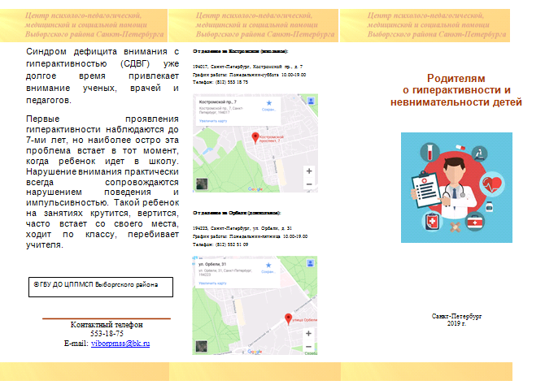
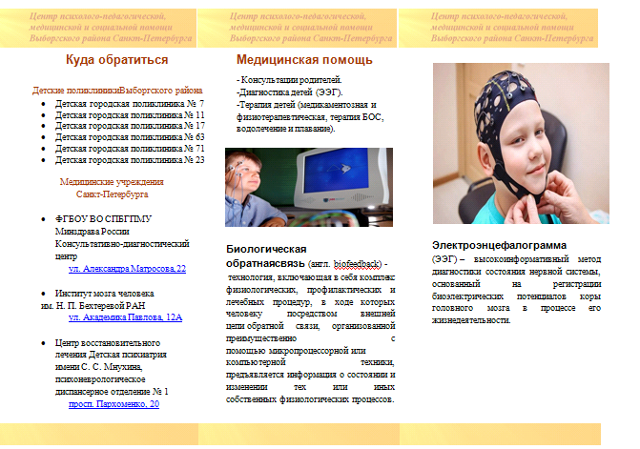
Информационный буклет о медицинских аспектах преодоления СДВГ у ребенка

Slide 14




Литература для самообразования в сфере родительства:
1. Баркли Р.А., Бентон К.М. Ваш непослушный ребенок (пер. с англ. Смирнова А., Цирулевой Д.) Изд-во:Питер.- 2004.- 218с.
ISBN: 5-469-00014-1
2. Болотовский Г. В., Чутко Л. С. Гиперактивный ребенок: развитие, воспитание, обучение (Серия: Лучшая книга о ребенке).-Изд-во: Вектор.- 2009.-192 с.
ISBN: 978-5-9684-0762-7
3. Чутко Л.С. Синдром дефицита внимания с гиперактивностью и сопутствующие расстройства .-Изд-во: ХОКА, 2007.- 136 с.
ISBN: 978-5-98037-088-6
4. Ясюкова Л.А. Психологическая профилактика проблем в обучении и развитии школьников (Серия: Психологический практикум).- Изд-во: Речь, 2003 .- 384 с.
ISBN 5-9268-0181-8

Slide 15
УСПЕШНЫЙ РОДИТЕЛЬ
Систематически посещает занятия в Центре, стремиться получить знания и опыт в разных организациях, овладеть различными методами и методиками. Добивается устойчивого результата. Стремится передать свой опыт другим.
Формы работы:
Систематическая работа со специалистами.
Включение семьи в комплексное сопровождение.
Создание условий для проявления социальной активности родителей (родительский клуб «Моя семья»)
Участие в мероприятиях ГБУ ДО ЦППМСП Выборгского района с целью трансляции опыта успешного родителя ребенка с СДВГ (в т.ч. в качестве спикера).

Slide 16
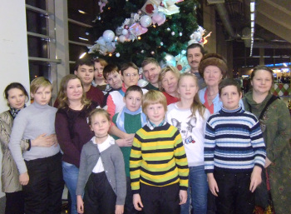
Клуб «Моя семья»
Семейный клуб – это эффективная форма работы с детьми и родителями, учитывающая актуальные потребности семей и способствующая формированию активной жизненной позиции участников процесса, передаче опыта в воспитании детей.

Slide 17
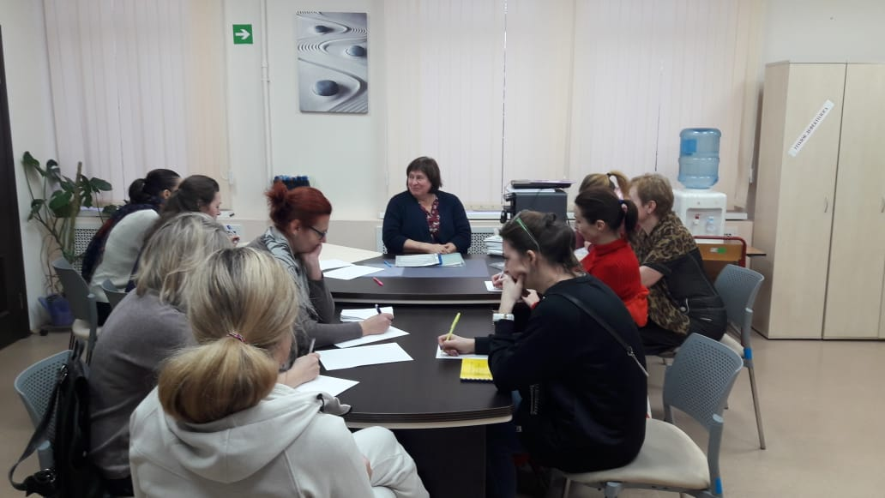
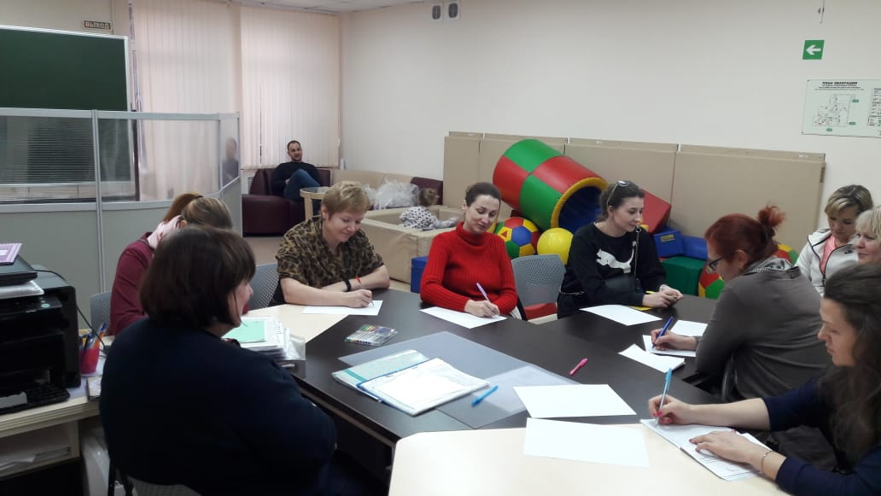
Программа «Успешный родитель»

Slide 18



Контакты: 191002, Санкт-Петербург, ул. Ломоносова 11-13, Ауд. 228
БЛАГОДАРИМ
ЗА ВНИМАНИЕ!
Кафедра педагогики семьи Санкт-Петербургской академии постдипломного педагогического образования
Контакты: 191002, Санкт-Петербург, ул. Ломоносова 11-13, Ауд. 228
(812) 409-82-60;
kps_appo@mail.ru
ГБУ ДО ЦППМСП Выборгского района Санкт-Петербурга
Костромской проспект, дом 7
  (812) 553-18-75
  http://www.цппмсп-выборгский.рф/

